Slide 1
第五章 刚体力学（下）

Slide 2
第五章 刚体力学（下）
主要内容：
刚体绕定轴转动的微分方程和动能定理；
力矩、动量矩（角动量）、冲量矩；
动量矩定理和动量矩守恒定律；
进动；
刚体的平面平行运动

Slide 3
§5.4 力矩 刚体绕定轴转动微分方程
一. 力矩
物体（质点）产生平动
力
加速度
刚体产生转动
力矩
角加速度
力 F 对z 轴的力矩
【1】
o
h
θ
A
正负由右螺旋法则确定
是否与z轴同向
B

Slide 4
§5.4 力矩 刚体绕定轴转动微分方程
一. 力矩
力 F 对点O的力矩
θ
【2】
O .
θ
力矩的方向由右螺旋法则确定
A
力对任意点的力矩，在通过该点的任一轴上的投影，等于该力对该轴的力矩.
上述的力矩定义是普遍适用的，即使点和轴不在刚体上也适用。

Slide 5
例
已知棒长 L ,质量 M ，在摩擦系数为 μ 的桌面转动 (如图)
y
求 摩擦力对y轴的力矩
ω
解
M
L
x
O
根据力矩
x
dx

Slide 6
§5.4 力矩 刚体绕定轴转动微分方程
二. 刚体绕定轴转动的微分方程
ω
根据牛顿第二定律：
(*)
O
对于定轴转动，
β包含正负
将（*）式投影到切线方向上：
【3】
合外力矩 M
合内力矩 = 0
刚体对z轴的转动惯量 J

Slide 7
§ 5.4 力矩 刚体绕定轴转动微分方程
二. 刚体绕定轴转动的微分方程
也称转动定律，是解决刚体绕定轴转动动力学问题的基本方程。
转动惯量是标量，描述刚体对轴转动惯性大小的物理量。
刚体对某轴的转动惯量等于刚体上各质点（质量元）的质量与该质点到转轴垂直距离平方的乘积之和。

Slide 8
§5.4 力矩 刚体绕定轴转动微分方程
三. 转动惯量
【4】
对形状复杂的刚体，实际中多用实验方法测定其绕某轴的转动惯量。
下面计算几种几何形状简单、质量分布均匀的刚体的转动惯量。
例1：细木棒绕端点轴的转动惯量
z
M
L
O
x
dx

Slide 9
§5.4 力矩 刚体绕定轴转动微分方程
三. 转动惯量
dl
例2：圆环绕中心轴旋转的转动惯量
m
R
O
例3：圆盘绕中心轴旋转的转动惯量
R
m
dr
r
O

Slide 10
§5.4 力矩 刚体绕定轴转动微分方程
三. 转动惯量
平行轴定理
【5】
z'
z
M
:刚体绕任意轴的转动惯量
L
C
:刚体绕通过质心的轴的转动惯量
:两轴间垂直距离
平行轴定理说明：刚体对沿某一方向相互平行的各个轴的转动惯量中，以刚体对质心轴的转动惯量最小。
应用平行轴定理能够简化转动惯量的计算。

Slide 11
§5.4 力矩 刚体绕定轴转动微分方程
三. 转动惯量
作业：平行轴定理的证明
平行轴定理的应用
z
z
M
L
M
L
O
x
O
dx
x
dx

Slide 12
§5.4 力矩 刚体绕定轴转动微分方程
三. 转动惯量
z
(薄板)垂直轴定理
x, y轴在薄板内且相互垂直；
z 轴垂直薄板。
y
x
例如求对圆盘的一条直径的转动惯量
z
m
已知
圆盘
C
y
R
x

Slide 13
五. 转动定律的应用举例
例
一轻绳绕在半径 r =20 cm 的飞轮边缘，在绳端施以F=98 N 的拉力，飞轮的转动惯量 J=0.5 kg·m²，飞轮与转轴间的摩擦不计， (见图)
求
(1) 飞轮的角加速度
(2) 如以重量P =98 N的物体挂在绳端，试计算飞轮的角加速度
解 (1)
(2)
两者区别

Slide 14
例
一根长为 l ，质量为 m 的均匀细直棒，可绕轴 O 在竖直平
面内转动，初始时它在水平位置
m
l
x
求 它由此下摆 θ 角时的 ω
O
θ
解
取一质元
C
dm
重力对整个棒的合力矩等于重力全部 集中于质心所产生的力矩

Slide 16
例
圆盘以 ω₀ 在桌面上转动,受摩擦力而静止
ω
求 到圆盘静止所需时间
解
取一质元
R
μ
摩擦力矩
由转动定律

Slide 17
例 一个刚体系统，如图所示，
已知，转动惯量
，现有一水平力作用于距轴为 l' 处
求 轴对棒的作用力（也称轴反力）。
解
设轴对棒的作用力为 N
由转动定律
由质心运动定理
质点系
打击中心
质心运动定理与转动定律联用
返回

Slide 18
§5.5 绕定轴转动刚体的动能 动能定理
一. 转动动能
将刚体看做由 N 个质量元组成
z
ω
r_{i}为质量元到转轴的垂直距离
O
P
•
取
,其动能为
各质量元速度不同，
但角速度相同
刚体的总动能

Slide 19
§5.5 绕定轴转动刚体的动能 动能定理
一. 转动动能
结论
绕定轴转动刚体的动能等于刚体对转轴的转动惯量与其角速度平方乘积的一半

Slide 20
§5.5 绕定轴转动刚体的动能 动能定理
二. 力矩的功
（力的）功：力的空间积累效应
力矩的功：仍旧是力的空间积累效应，并不是一个新概念
•
功的定义
沿切线方向
ω
O
同样是力的功只是表达成了力矩的形式
.
P
力矩的功的微分形式

Slide 21
§5.5 绕定轴转动刚体的动能 动能定理
二. 力矩的功
•
对一有限过程
( 积分形式 ）
若 力矩为常数
讨论
(1) 合力矩的功
(2) 力矩的功就是力的功。
(3) 内力矩作功之和为零，即对于刚体来说内力做功之和为零。但对于一般的质点系，内力做功之和不一定为零。

Slide 22
§5.5 绕定轴转动刚体的动能 动能定理
二. 力矩的功
力矩的功率

Slide 23
§5.5 绕定轴转动刚体的动能 动能定理
三. 转动动能定理
—— 力矩功的效果
力矩的元功等于转动动能增量，M是合外力距。
对于一有限过程
绕定轴转动刚体在任一过程中动能的增量，等于在该过程中作用在刚体上所有外力所作功的总和。这就是绕定轴转动刚体的动能定理。
定轴转动中的力矩、角速度等矢量，方向均平行于转轴，因此，可做标量处理。

Slide 24
§5.5 绕定轴转动刚体的动能 动能定理
关于刚体机械能的讨论
•
刚体的机械能
刚体重力势能
绕定轴转动刚体的机械能

Slide 25
例 一根长为 l ，质量为 m 的均匀细直棒，可绕轴 O 在竖直平
面内转动，初始时它在水平位置
求 它由此下摆 θ 角时的 ω
m
l
x
O
解
θ
C
由动能定理
此题也可用机械能守恒定律方便求解

Slide 26
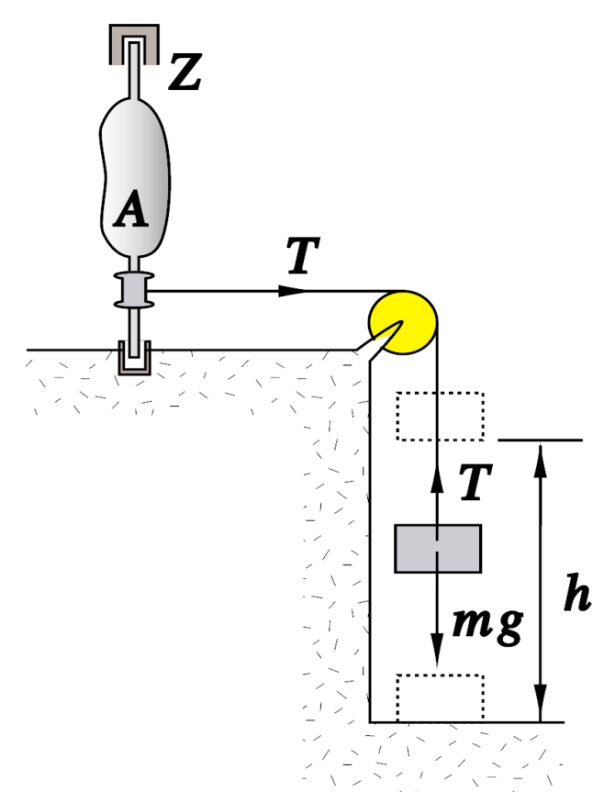
例
图示装置可用来测量物体的转动惯量。待测物体A装在转动架上，转轴Z上装一半径为r 的轻鼓轮，绳的一端缠绕在鼓轮上，另一端绕过定滑轮悬挂一质量为 m 的重物。重物下落时，由绳带动被测物体 A 绕 Z 轴转动。今测得重物由静止下落一段距离 h，所用时间为t，
求 物体A对Z 轴的转动惯量Jz。设绳子不可伸缩，绳子、各轮质量及轮轴处的摩擦力矩忽略不计。
解
分析（机械能）：

Slide 27
机械能守恒
返回

Slide 28
§5.6 动量矩和动量矩守恒定律
一. 质点动量矩 (角动量)定理和动量矩守恒定律
1. 质点的动量矩(对O点)
ϕ
O
其大小
S
惯性参照系
说明
(1) 质点的动量矩与质点的动量及位矢(取决于固定点的选择)有关

Slide 29
§5.6 动量矩和动量矩守恒定律
一. 质点动量矩 (角动量)定理和动量矩守恒定律
(2) 当质点作平面运动时，质点对运动平面内某参考点O 的动量矩也称为质点对过O 且垂直于运动平面的轴的动量矩
(3) 质点对某点的动量矩,在通过该点的任意轴上的投影就等于质点对该轴的动量矩
(4) 动量矩的概念并不限于牛顿力学，也可用于粒子物理领域。
ϕ
O
S

Slide 30
§5.6 动量矩和动量矩守恒定律
一. 质点动量矩 (角动量)定理和动量矩守恒定律
质点做平面圆周运动时，对圆心的动量矩大小为：
质点对圆心O 的动量矩方向如右图所示。

Slide 31
§5.6 动量矩和动量矩守恒定律
一. 质点动量矩 (角动量)定理和动量矩守恒定律
2、质点的动量矩定理
设质点的质量为m，在合力F 的作用下，运动方程
考虑到
得
与力是动量变化率类比

Slide 32
§5.6 动量矩和动量矩守恒定律
一. 质点动量矩 (角动量)定理和动量矩守恒定律
2、质点的动量矩定理
质点的动量矩定理：质点对任意固定点的动量矩对时间的导数，等于作用在质点上所有力的合力对同一点的力矩。
质点的动量矩定理只在惯性系中成立。（因从牛顿第二定律推出）
(质点动量矩定理的积分形式)

Slide 33
§5.6 动量矩和动量矩守恒定律
一. 质点动量矩 (角动量)定理和动量矩守恒定律
2、质点的动量矩定理
某时间段内合外力的冲量矩等于动量矩的增量。
说明
(1) 冲量矩是质点动量矩变化的原因
(2) 质点动量矩的变化是力矩对时间的积累结果

Slide 34
§5.6 动量矩和动量矩守恒定律
一. 质点动量矩 (角动量)定理和动量矩守恒定律
3、质点的动量矩守恒定律
若质点所受的合外力矩为零，即 M=0，
动量矩守恒定律：当质点所受的对参考点的合外力矩为零时，质点对该参考点的动量矩为一恒矢量。
两种情况：
a、质点不受外力
b、合外力或合外力矩为零

Slide 35
§5.6 动量矩和动量矩守恒定律
一. 质点动量矩 (角动量)定理和动量矩守恒定律
3、质点的动量矩守恒定律
动量矩守恒的例子：
如果只有有心力的作用，质点对力心的动量矩总是守恒的；并且在这种情况下，质点将被限制在与动量矩矢量垂直的平面内运动。
动量矩守恒定律是物理学的基本定律之一，它不仅适用于宏观体系，也适用于微观体系，且在高速低速范围均适用

Slide 36
§5.6 动量矩和动量矩守恒定律
一. 质点动量矩 (角动量)定理和动量矩守恒定律
动量矩守恒定律的应用
例： 由动量矩守恒定律可导出行星运动的开普勒第二定律
行星对太阳的位矢在相等的时间内扫过相等的面积
•
m
行星速度的方向与dr的方向相同！！

Slide 37
例 发射一宇宙飞船去考察一 质量为 M 、半径为 R 的行星，
当飞船静止于空间距行星中心 4 R 时，以速度v ₀发射一
质量为 m 的仪器。要使该仪器恰好掠过行星表面
求 θ角及着陆滑行的初速度多大？
解
引力场（有心力）
系统的机械能守恒
质点的动量矩守恒

Slide 38
§5.6 动量矩和动量矩守恒定律
二.质点系的动量矩定理和动量矩守恒定律
1. 质点系的动量矩
质点系对参考点O 的动量矩就是质点系所有质点对同一参考点的动量矩的矢量和
记质点系质心 C 的位置矢量为
，速度为
。对第 i 个质
点，设其相对于质心的位置矢量为
，速度为
，则
相对于参考点O的位矢和速度

Slide 39
§5.6 动量矩和动量矩守恒定律
二.质点系的动量矩定理和动量矩守恒定律
1. 质点系的动量矩
质心系是零动量系
以质心为参考点，r_{c}=0

Slide 40
§5.6 动量矩和动量矩守恒定律
二.质点系的动量矩定理和动量矩守恒定律
1. 质点系的动量矩
说明
(1) 质点系的动量矩(角动量)可分为两项
第一项：只包含系统的总质量、质心的位矢和质心的速度
——轨道角动量
第二项：是质点系各质点相对于质心的角动量的矢量和
——自旋角动量

Slide 41
§5.6 动量矩和动量矩守恒定律
二.质点系的动量矩定理和动量矩守恒定律
1. 质点系的动量矩
说明
(2) 质点系的轨道角动量等于质点系的全部质量集中于质心
处的一个质点相对于参考点的角动量。它反映了整个质点
系绕参考点的旋转运动 。
(3) 质点系的自旋角动量是以质心为参考点的角动量。与质心运动无关。它只代表系统的内禀特性。

Slide 42
§5.6 动量矩和动量矩守恒定律
二.质点系的动量矩定理和动量矩守恒定律
1. 质点系的动量矩
说明
(4) 地球相对于太阳的角动量等于地球绕自身质心的自旋角动量与绕日公转的轨道角动量之和。可以类比，玻尔原子模型中，电子相对于原子核的角动量等于电子的自旋角动量（内禀角动量）和轨道角动量之和。

Slide 43
§5.6 动量矩和动量矩守恒定律
二.质点系的动量矩定理和动量矩守恒定律
2. 质点系的动量矩定理
微分形式
积分形式
说明
质点系的内力矩不能改变质点系的动量矩

Slide 44
§5.6 动量矩和动量矩守恒定律
二.质点系的动量矩定理和动量矩守恒定律
3. 质点系动量矩守恒定律
对质点系
如果作用在质点系合外力矩沿某轴的投影为零,则沿此轴动量矩守恒,如

Slide 45
§5.6 动量矩和动量矩守恒定律
二.质点系的动量矩定理和动量矩守恒定律
4. 质心系的动量矩定理
虽然动量矩定理只适用于惯性系，但质心系（不一定是惯性系）中动量矩定理形式上成立。

Slide 46
§5.6 动量矩和动量矩守恒定律
三.刚体定轴转动的动量矩定理和动量矩守恒定律
1、定轴转动刚体的动量矩
刚体上的一个质元,绕固定轴做圆周运动动量矩为：
o′
L
所以刚体绕此轴的动量矩为：
v_{i}
o
r_{i}
Δm_{i}
刚体对固定转动轴的动量矩L,等于它对该轴的转动惯量和角速度的乘积。

Slide 47
§5.6 动量矩和动量矩守恒定律
三.刚体定轴转动的动量矩定理和动量矩守恒定律
2、刚体定轴转动的动量矩定理
由转动定律得到：
定轴转动刚体动量矩定理的微分形式
因此：
Mdt 叫作元冲量矩
积分得
当转动惯量一定时

Slide 48
§5.6 动量矩和动量矩守恒定律
三.刚体定轴转动的动量矩定理和动量矩守恒定律
2、刚体定轴转动的动量矩定理
定轴转动刚体动量矩定理的积分形式
当转动惯量变化时
刚体的动量矩定理：当转轴给定时，作用在刚体上的冲量矩等于刚体动量矩的增量。

Slide 49
§5.6 动量矩和动量矩守恒定律
三.刚体定轴转动的动量矩定理和动量矩守恒定律
3、刚体定轴转动的动量矩守恒定律
若刚体所受的合外力矩为零，即M=0
角动量守恒定律：当刚体所受的合外力矩为零，或者不受合外力的作用，则刚体的动量矩保持不变。
讨论：分两种情况：
1) 如果转动惯量不变，刚体作匀速转动；
2) 如果转动惯量发生改变，则刚体的角速度随转动惯量也发生变化，但二者的乘积不变。当转动惯量变大时，角速度变小；当转动惯量变小时，角速度变大。

Slide 50
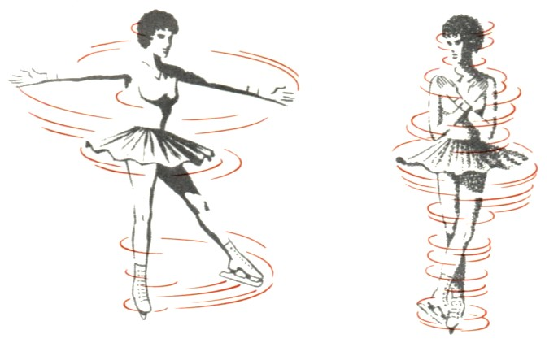
§5.6 动量矩和动量矩守恒定律
三.刚体定轴转动的动量矩定理和动量矩守恒定律
3、刚体定轴转动的动量矩守恒定律
是比牛顿定律更为基本的定律，源于空间旋转对称性
花样滑冰的表演者可以通过伸展或收回手脚(改变对轴的转动惯量)的动作来调节旋转的角速度.

Slide 51
直线运动与定轴转动规律对照
质点的直线运动
刚体的定轴转动

Slide 52
解题指导
定轴转动的动力学问题
刚体定轴转动的动力学问题，大致有三种类型。其解题基本步骤归纳为：首先分析各物体所受力和力矩情况，然后根据已知条件和所求物理量判断应选用的规律，最后列方程求解。
第一类：求刚体转动某瞬间的角加速度，一般应用转动定律求解。如果是质点和刚体组成的系统，对质点列牛顿运动方程，对刚体列转动定律方程，再列角量和线量的关联方程，并联立求解。

Slide 53
第二类：求刚体与质点的碰撞、打击问题。把它们选作一个系统时，系统所受合外力矩常常等于零，所以系统角动量守恒。列方程时，注意系统始末状态的总角动量中各项的正负。对在有心力场作用下绕力心转动的质点问题，可直接用角动量守恒定律。
第三类：在刚体所受的合外力矩不等于零时，比如木杆摆动，受重力矩作用，求最大摆角等一般应用刚体的转动动能定理求解。对于仅受保守力矩作用的刚体转动问题，也可用机械能守恒定律求解。
另 外：实际问题中常常有多个复杂过程，要分成几个阶段进行分析，分别列出方程，进行求解。

Slide 54
例
一长为 l 的匀质细杆，可绕通过中心的固定水平轴在铅垂面内自由转动，开始时杆静止于水平位置。一质量与杆相同的昆虫以速度 v₀ 垂直落到距点 O l/4 处的杆上，昆虫落下后立即向杆的右端点爬行，如图所示。若要使杆以匀角速度转动
求 昆虫沿杆爬行的速度。
解
昆虫落到杆上的过程为完全非弹性碰撞,对于昆虫和杆构成的系统，合外力矩为零，动量矩守恒
θ
O
r
Notes:
3.10看到这里

Slide 55
转动定律
使杆以匀角速度转动
其中
代入得

Slide 56
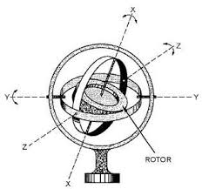
§5.6 动量矩和动量矩守恒定律
刚体绕（定）轴转动的一些实例
1. 回转运动（陀螺仪的运动）
陀螺仪的特点：
具有一个对称轴，和绕此对称轴的较大的转动惯量（质量集中在边缘上）。
陀螺装在常平架上，常平架由内环和外环构成。
常平架装在一个固定支架上。
陀螺仪共有三个转轴，x轴与z轴垂直，z轴与y轴垂直。 三个转轴均通过陀螺的质心，可以证明重力对陀螺仪三个转轴 的力矩均为零。

Slide 57
§5.6 动量矩和动量矩守恒定律
刚体绕定轴转动的一些实例
1. 回转运动（陀螺仪的运动）
由于陀螺所受的外力包括重力和转轴的摩擦力，而重力对陀螺转轴的力矩为零，因此，陀螺只受到转轴摩擦力给予的力矩。
当陀螺的转动惯量很大，而陀螺转轴有较好的润滑时，摩擦力的力矩对陀螺转动的影响可以忽略。相当于合外力矩为零的情况，因此，陀螺的角动量守恒。
此时无论如何改变最外侧支架的取向，陀螺转轴x的方向将保持不变，这是陀螺的独特性质。
陀螺仪的重要应用——飞行导航。

Slide 58
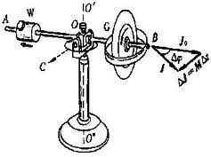
§5.6 动量矩和动量矩守恒定律
刚体绕定轴转动的一些实例
1. 回转运动（陀螺仪的运动）
陀螺仪的回转效应，受到外力矩时产生的现象。
杠杆陀螺仪的杆AB可绕O点在水平面内自由转动，也可偏离水平方向而倾斜。
可通过适当调节，使重物W与陀螺G保持水平。当陀螺不转动时，重物W的位置稍有变化，杆AB就会发生倾斜。
如果将杆AB调节至水平后，并且使陀螺高速旋转，此时再移动W，AB则不会倾斜，而是在水平面内绕竖直轴O’O’’缓慢转动。这就是陀螺自转轴的转动，称为进动。进动时，陀螺绕自身转轴转动的同时也绕O’O’’转动。

Slide 59
§5.6 动量矩和动量矩守恒定律
刚体绕定轴转动的一些实例
1. 回转运动（陀螺仪的运动）
陀螺仪的回转效应
在杆AB平衡的基础上，将W向A点移动，则重物和陀螺的重力相对于O点的合力矩沿OC方向。由上式可知，陀螺的角动量将按如图所示的方式发生变化，从而杆AB在水平面内转动。
如果在杆AB进动时，给杆AB施加一个水平方向的力，试图加速杆AB在水平面内的进动，那么陀螺会发生怎样的运动？（陀螺会向下运动）

Slide 60
§5.6 动量矩和动量矩守恒定律
陀螺的另一种进动方式：高速自转的陀螺在陀螺重力对支点O 的力矩作用下发生进动
陀螺的动量矩近似为
动量矩定理
当
时
则
只改变方向，不改变大小(进动)

Slide 61
§5.6 动量矩和动量矩守恒定律
• 进动角速度Ω
动量矩定理
而且
所以
以上只是近似讨论，只适用高速自转，即

Slide 62
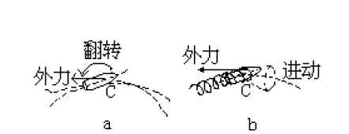
§5.6 动量矩和动量矩守恒定律
枪膛或炮膛内的来复线使子弹或炮弹绕其自身对称轴旋转，从而在遇到空气阻力时发生进动，而不是翻转。
地球也存在进动现象。地球的进动是由太阳和月亮给地球的合力矩造成的。北天极指向的北极星，在不同的历史时期，实际是不同的恒星，这就是地球进动最直接的证据。

Slide 63
§5.7 刚体的平面(平行)运动
我们原则上可以利用质心运动定理和质心系动量矩定理描述刚体的一般运动，从而解决刚体的全部动力学问题。
• 刚体的平面平行运动——
当刚体运动时，刚体内的任意一点始终和某一平面（参考平面）保持不变的距离，或者说刚体中各点都平行于某一平面运动。
选择一个平行于参考平面的平面作为基面，在基面上选择一个点作为基点。 刚体的平面平行运动可以看做基点的平动与绕过基点且垂直于基面的轴的转动的叠加。
Notes:
刚体的平面（平行）运动：刚体在运动过程中，每个点的运动轨迹始终在一个平面内；即：每个点都在做平面运动。

Slide 64
§5.7 刚体的平面平行运动
平面平行运动的刚体，可简化为“薄板” (即它的一个截面)
A
A
分解为
随基点A的二维平动和绕基点A的定轴转动
刚体的平面平行运动
需要3个独立坐标变量(x,y)和θ
刚体的平行平面运动的自由度为3

Slide 65
§5.7 刚体的平面平行运动
大小不变，只 是方向改变
P
r
其中
A(基点)
r_{A}
故
O
O是空间定点； A是基点
即绝对速度=牵连速度+相对速度
注：A点做平动，故A点是平动参考系。

Slide 66
§5.7 刚体的平面平行运动
P
r
其中，利用
A(基点)
r_{A}
可得
O
绝对加速度
故
牵连加速度
: 相对切向加速度
: 相对向心加速度

Slide 67
§5.7 刚体的平面平行运动
通常选择质心作为基点，则基点的平动可由质心运动定理描述：
以基点作为参考物建立坐标系，则为质心参考系，在质心参考系中，转动定律形式上成立，则绕基点的转动可由转动定律描述：

Slide 68
§5.7 刚体的平面平行运动
刚体做平面平行运动的动能
质点系的总动能等于相对于质心系的动能加上随质心整体平动的动能。——柯尼希定理
将刚体看做质点系，由柯尼希定理可得：
刚体的动能等于质心的平动动能与对质心的转动动能之和。

Slide 69
§5.7 刚体的平面平行运动
转动瞬心：
做平面平行运动的刚体，在任意时刻t，在其内部或其扩展区域，总有一点速度为零，该点称为转动瞬心。
若以瞬心T为基点，则：
据此，可利用刚体上任意两点A,B的速度来确定瞬心位置。

Slide 70
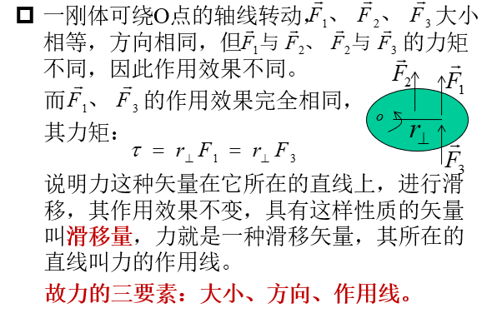
§5.7 刚体的平面平行运动

Slide 71
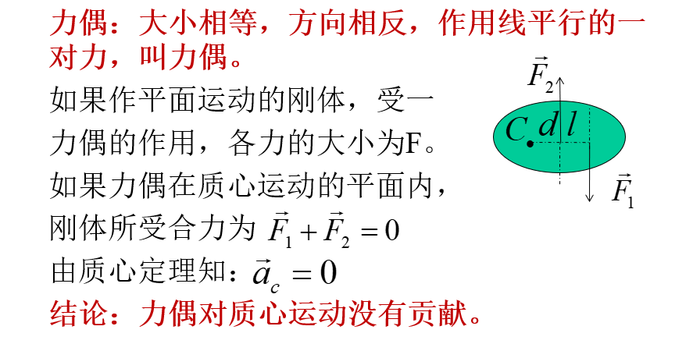
§5.7 刚体的平面平行运动

Slide 72
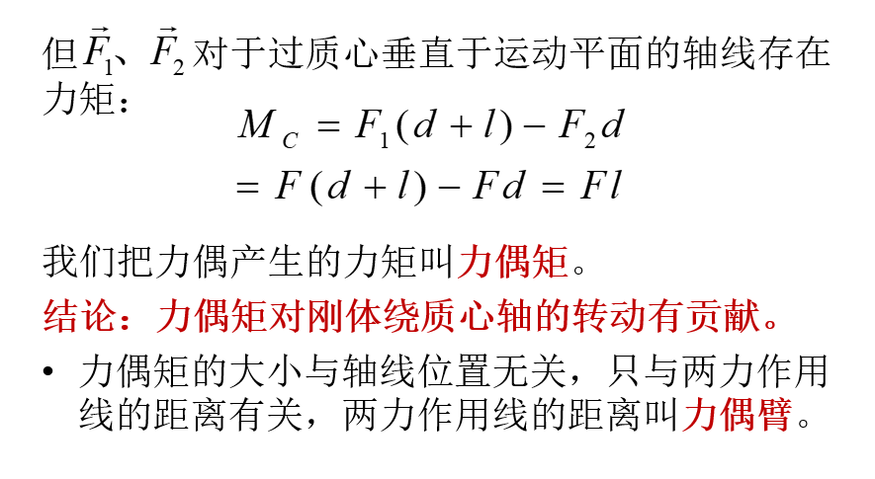
§5.7 刚体的平面平行运动

Slide 73
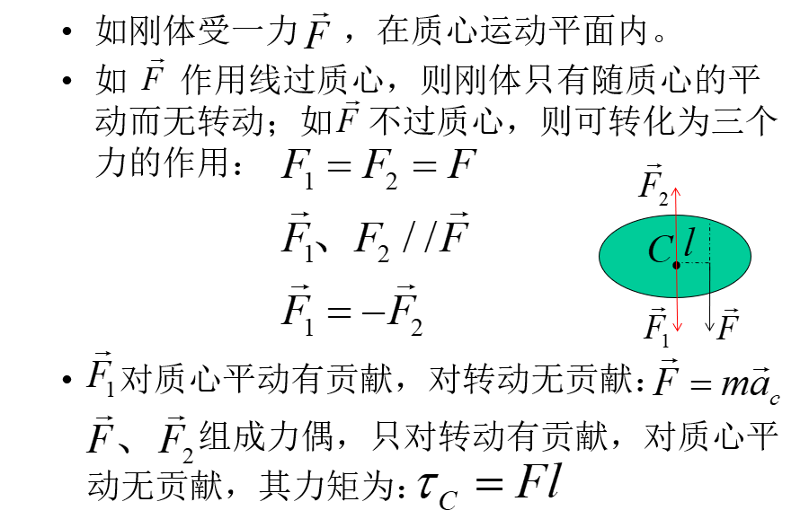
§5.7 刚体的平面平行运动

Slide 74
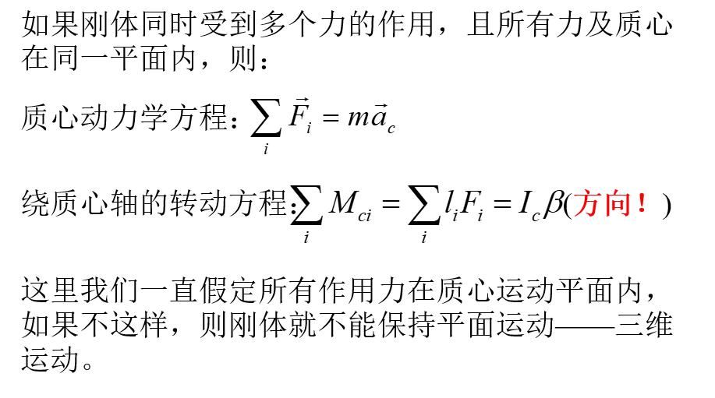
§5.7 刚体的平面平行运动
刚体平面平行运动的动力学方程

Slide 75
y
例题 讨论一匀质实心的圆柱体在斜面上的运动。
N
O
x
f_{r}
r
α
a_{Cx}
解 圆柱体所受的力共有三个：
重力G ，斜面的支承力N 和
摩擦力f r，如图所示。设圆柱体的质量为m，半径
为r，那么，它对过质心的转轴的转动惯量为：
ϕ
G=mg

Slide 76
我们取和斜面平行而向下的方向为x轴的方向，和斜面垂直而向上为y轴的方向
这样可得
以上三式中，a_{Cx}和a_{Cy}是圆柱体质心在x轴和y轴方向的加速度，β是圆柱体对其通过质心的几何轴转动的角加速度。因斜面粗糙，圆柱体下降时没有滑动，只能在斜面上作纯粹滚动，那么此时
解上列五个式子，得

Slide 77
因
代入上式得

Slide 78
如果这圆柱体从静止开始沿斜面滚下一段距离x，与之相应，下降的竖直距离是h=xsinϕ，这时质心的速度由
求得
如果斜面是光滑的，对圆柱体没有摩擦力，即f_{r}=0，则圆柱体沿斜面滑下的加速度是

Slide 79
而圆柱体对质心的角加速度与角速度为
如果圆柱体从静止沿斜面下滑的距离也是x，则质心所获得的速度由
求得
在上述纯粹滚动与纯粹滑动两种情况中，
我们看到，两者加速度之比是2/3，两者速度
之比是

Slide 80
本题也可用机械能守恒定律讨论。圆柱体在斜面上作纯粹滚动下落时，所受到的斜面的摩擦力和正压力都不作功，满足机械能守恒的条件。圆柱体从静止滚下，它没有初动能，只有重力势能mgh，当它滚动下降这段高度时，全部动能是
对纯粹滚动而言，v_{c}=rω，以此代入得
由机械能守恒定律得

Slide 81
求得
因
代入上式得
和以前的结果完全一致。

Slide 82
例题 一质量为m、半径为R 的均质圆柱，在水平外力作用下，在粗糙的水平面上作纯滚动，力的作用线与圆柱中心轴线的垂直距离为l，如图所示。求质心的加速度和圆柱所受的静摩擦力。
解：设静摩擦力f的方向如图所示，则由质心运动方程：
圆柱对质心的转动定律
纯滚动条件为
α
圆柱对质心的转动惯量为
a_{C}
F
联立以上四式，解得

Slide 83
由此可见
l<R/2, f>0, 静摩擦力向后
l>R/2, f<0, 静摩擦力向前
l=R/2, f=0

